Slide 1
Подсистема 3D-моделирования Планетарно-шнекового смесителя
МИНИСТЕРСТВО ОБРАЗОВАНИЯ И НАУКИ РОССИЙСКОЙ ФЕДЕРАЦИИ
Федеральное государственное бюджетное образовательное учреждение высшего образования
“Московский политехнический университет”
КАФЕДРА ИНФОКОГНИТИВНЫХ ТЕХНОЛОГИЙ
Разработал: Беседин А.В.
Группа: 171-333
Руководитель: к.т.н., доц. Лянг В.Ф.
Москва
2018

Slide 2
Цель работы
Целью проекта является разработка подсистемы параметрического 3D-моделирования планетарно-шнекового смесителя на языке высокого уровня С# в среде Microsoft Visual Studio под Autodesk Inventor.

Slide 3
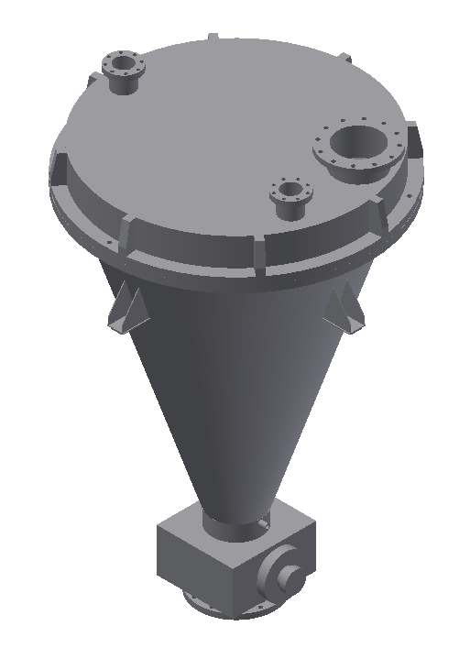
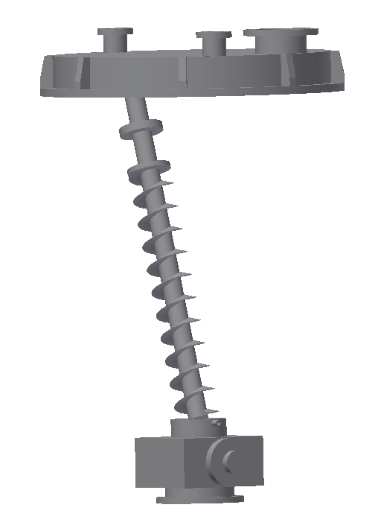
Планетарно-шнековый смеситель
Б
А | Конический корпус
Б | Крышка
В | Шнек
Г | Корпус для выгрузки материалов
Д | Боковые опоры
В
Д
А
Г

Slide 4
Структура программы
Модуль сообщений о событиях
Модуль запуска Inventor
Модуль сборки устройства
из построенных деталей
Основное окно
Модуль построения
конического корпуса
Модуль построения
крышки
Модуль построения
шнека
Модуль построения
корпуса для
выгрузки материалов
Модуль построения
боковых опор
Модуль сохранения детали

Slide 5
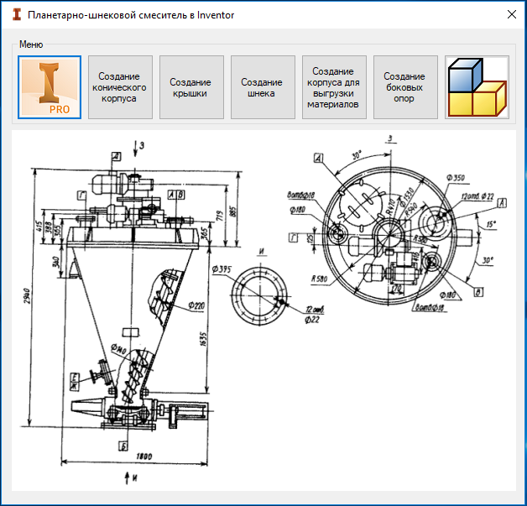
Интерфейс Программы и её функции
Интерфейс основного окна представляет собой основной чертеж и меню, позволяющее запустить любой из ранее перечисленных модулей

Slide 6


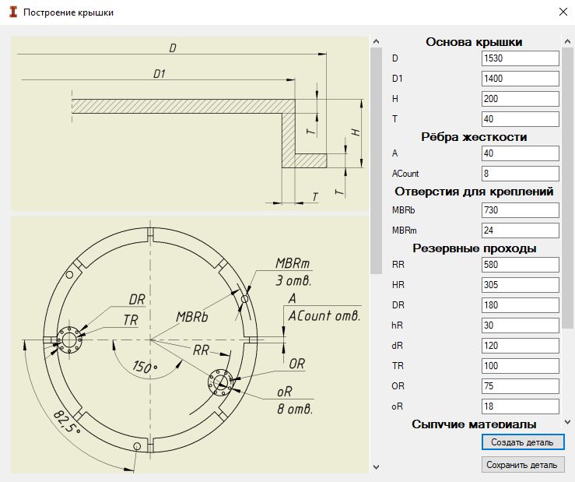
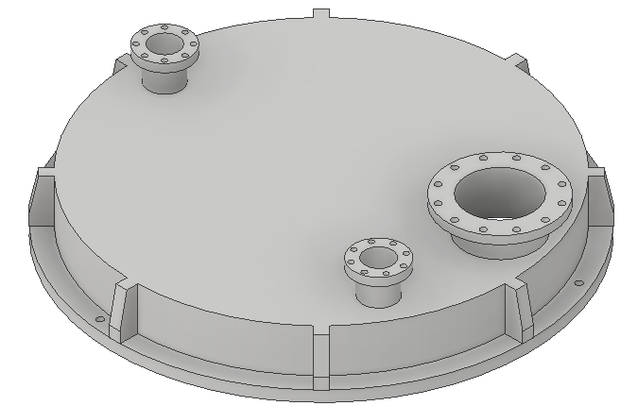
Окно запуска Inventor до и после запуска Inventor
Пример построенной 3D–модели детали
Пример окна построения 3D-модели детали

Slide 7
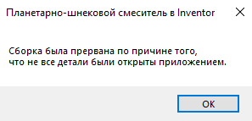
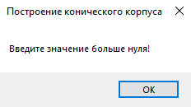
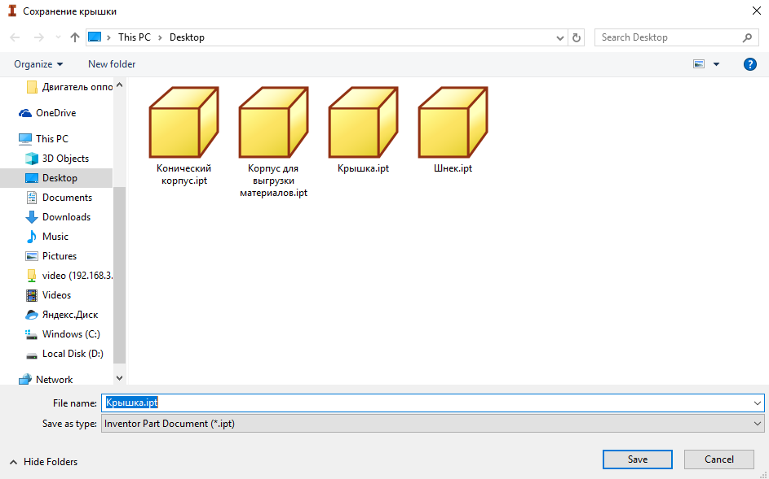
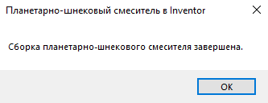
Предусмотрены сообщения об ошибках
Сообщения о неверных введенных данных
Возможность сохранять детали для
последующего использования
Сообщения об успешных событиях

